Slide 1
ATIVIDADES COM FOCO NO ACOMPANHAMENTO DAS APRENDIZAGENS
Atividade de Matemática – 8º Ano
Mediatriz e bissetriz como lugares geométricos:
construção e problemas
HABILIDADE:
(EF08MA17) Aplicar os conceitos de mediatriz e bissetriz como lugares geométricos na resolução de problemas.

Slide 2
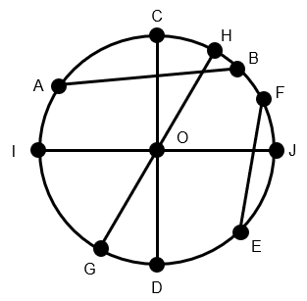
Atividade de Matemática – 8º Ano
Escola: | Professor(a):
Estudante: |  | Turma:
1 | Analise a figura de circunferência de centro O a seguir e indique os segmentos de reta que representam:
Maestro Educação
raios.
diâmetros.
cordas.
2 | Em certa loja são vendidos dois modelos de mesa circular. O modelo A tem tampo com 120 cm de diâmetro e, o modelo B, com 25 cm de raio.
Calcule o comprimento do contorno de cada tampo.

Slide 3
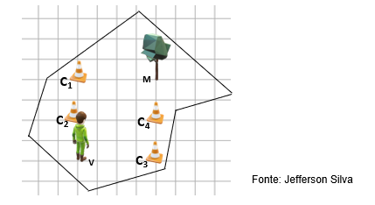
Atividade de Matemática – 8º Ano
Escola: | Professor(a):
Estudante: |  | Turma:
3 | Utilizando régua e compasso, construa uma circunferência:
com 2,7 cm de raio.
com 68 mm de diâmetro.
cujo comprimento esteja estre 21,98 cm e 50,24 cm.
4 | Para improvisar uma quadra de tênis em seu quintal cimentado e torto, Vinícius precisava demarcar a posição da rede, que deve passar bem no centro da quadra. Após espalhar quatro cones de referência pelo quintal, ele fez um esboço da área numa folha de papel e assinalou a sua posição como o ponto V, vide diagrama abaixo, onde os cones estão enumerados de C₁ a C₄.
O pé de manga nos fundos, marcado como ponto M, simularia o tenista adversário. A distância de Vinícius à rede deve ser igual à distância da rede ao pé de manga. Utilizando régua e compasso, que técnica de desenho geométrico Vinícius deve seguir para definir a linha da rede? Que cones serão as pontas dessa linha?
Construção da mediatriz do segmento VM, cujas pontas serão os cones C₁ e C₄.
Construção da mediatriz do segmento VM, cujas pontas serão os cones C₁ e C₃.
Construção da mediatriz do segmento VM, cujas pontas serão os cones C₂ e C₃.
Construção da bissetriz do ângulo V$\hat{C_{2}}$M.
Construção da bissetriz do ângulo C₁$\hat{C_{3}}$C₄.

Slide 4
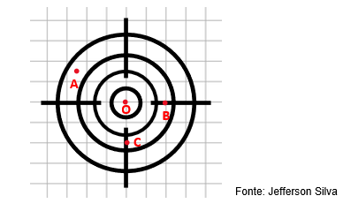
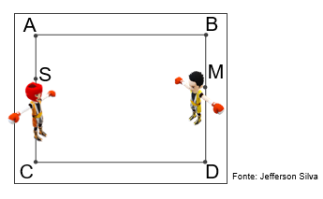
Atividade de Matemática – 8º Ano
Escola: | Professor(a):
Estudante: |  | Turma:
5 | Numa competição de tiro com arco e flecha, foi concedido aos atiradores alguns minutos de treino antes da partida a sério, a fim de que pudessem regular os apetrechos do equipamento. Dinho, atrapalhado pela brisa da arena, disparou as flechas indicadas pelos pontos A, B e C, sem passar nem perto do centro do alvo, o ponto O.
Quando o vento parou, Dinho utilizou binóculos, régua e trena para ajustar sua posição em relação ao alvo e postura de tiro. Eventualmente, ele percebeu que o centro do alvo:
Está contido na mediatriz do segmento AB.
Está contido na mediatriz do segmento BC.
Está contido na bissetriz do ângulo C$\hat{A}$B.
Está contido na bissetriz do ângulo B$\hat{A}$C.
É o encontro das mediatrizes dos segmentos AB e CB.
6 | Uma luta entre os boxeadores Salomão Azevedo (S) e Márcio Damasceno (M) será realizada em um ringue retangular, como mostrado abaixo:
O árbitro da luta deseja traçar uma linha que seja perpendicular à corda AB e que divida o ringue em duas partes iguais para ambos os lutadores se movimentarem. Qual das alternativas a seguir representa corretamente a linha que o árbitro deve traçar?
Mediatriz do segmento SM.
Bissetriz do ângulo AŜM.
Bissetriz do ângulo BŜM.
Mediatriz do segmento AB
Mediatriz do segmento CD.

Slide 5
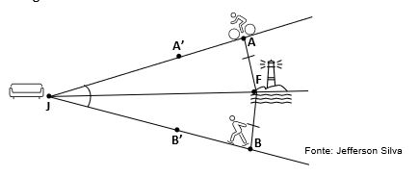
Atividade de Matemática – 8º Ano
Escola: | Professor(a):
Estudante: |  | Turma:
7 | Em um final de tarde de domingo, Janaína decidiu ver o pôr do sol no Farol da Barra, ponto turístico de Salvador. Ela sentou em um banco (ponto J) a 300 metros do farol (ponto F). Em determinado momento, ela avistou um ciclista e um patinador passarem pelos pontos A e B, respectivamente, a 900 metros de distância, formando um ângulo de 60°, como mostra a imagem a seguir:​
Poucos segundos depois, ela percebeu que o ciclista se aproximou 300 metros do seu banco (ponto A'), mantendo o mesmo ângulo de 60° (A$\hat{J}$B = A'$\hat{J}$B). A partir dessa informação, assinale a alternativa que indique o quanto o patinador também percorreu (ponto B’), de modo que as proporções da configuração inicial se mantenham iguais, e em qual princípio matemático isso se baseia.
300 metros, pois JF, a bissetriz do ângulo A$\hat{J}$B, é o lugar geométrico dos pontos que distam igualmente de JA e JB, assim como JA’ e JB’.
300 metros, pois JF, a mediatriz entre os pontos A e B, é o lugar geométrico dos pontos que distam igualmente de JA e JB, assim como JA’ e JB’.
600 metros, por igualdade de triângulos, sendo os triângulos AJF e BJF congruentes pelo caso LAAo.
600 metros, por igualdade de triângulos, sendo os triângulos AJF e BJF congruentes pelo caso LAL.
900 metros, por igualdade de triângulos, sendo os triângulos AJF e BJF congruentes pelo caso LLL.

